Slide 1
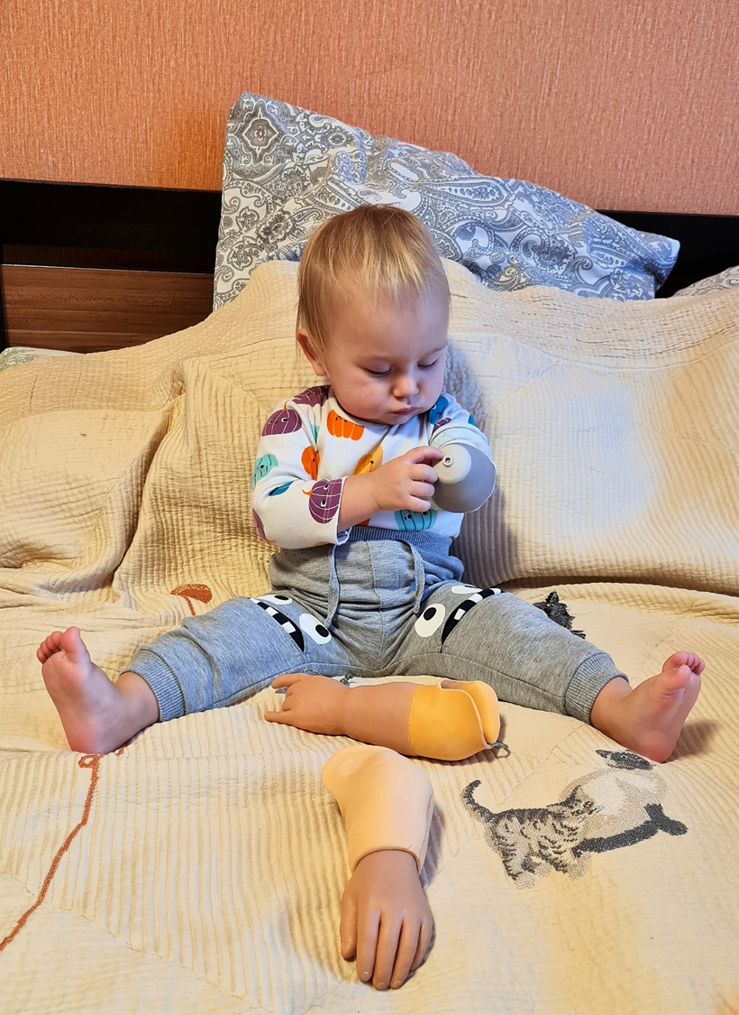
Центр протезирования конечностей
ООО «СПТМ-ОРТО М»

Slide 2
Центр протезирования "СПТМ-ОРТО М" уже 10 лет помогает пациентам разных возрастов (от 6ти месяцев до 90 лет) и профессий, из ближних и дальних уголков России вернуться к обычной жизни.
Ампутация - не приговор! Главное - это уверенность в своих силах, желание двигаться вперед, а мы, в свою очередь, изготовим качественный протез, подберем под Вас индивидуальную комплектацию, научим Вас пользоваться протезом, ходить и даже бегать!
О предприятии

Slide 3
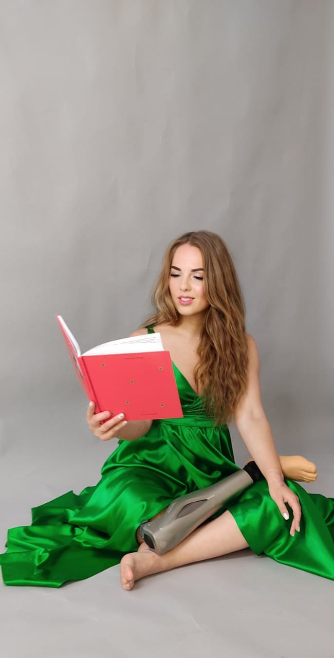
Опыт специалистов
Более 30 лет ведущий протезист компании помогает людям не чувствовать себя инвалидами, изготовляя качественные протезы и возвращая людей к обычной жизни.
Индивидуальный подход
Мы не изготавливаем протезы – мы протезируем людей! Наша миссия: найти подход к каждому пациенту, окружить его вниманием, понять его страхи и помочь избавиться от них, дать уверенность в себе и в своих силах, научить грамотно пользоваться протезом.
Тест-драйв
В протезировании важную роль, помимо культеприемной гильзы, играют комплектующие. Для подбора идеальной комплектации все наши пациенты имеют возможность протестировать основные узлы протеза.
Почему выбирают нас

Slide 4
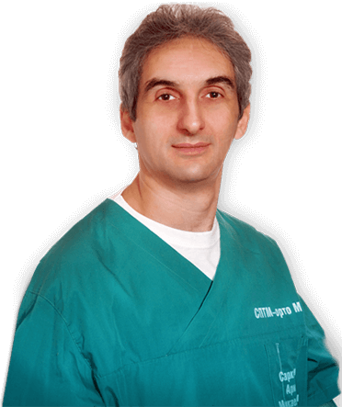
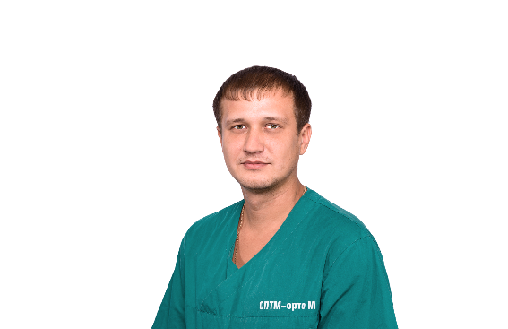
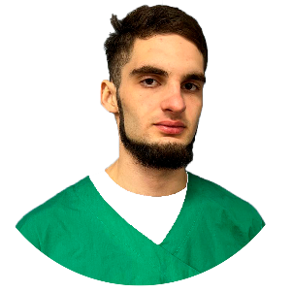
Саркисян
Армен
Микаелович
Основатель компании
>30 лет
опыт протезирования
Протезы голени
Протезы верхних конечностей
Школа ходьбы
Цуканов Сергей Викторович
Техник-протезист
>7 лет
опыт протезирования
Протезы бедра
Школа ходьбы
Саркисян Роман Арменович
Техник-протезист
>5 лет
опыт протезирования
Протезы бедра
Школа ходьбы
Наши специалисты

Slide 5
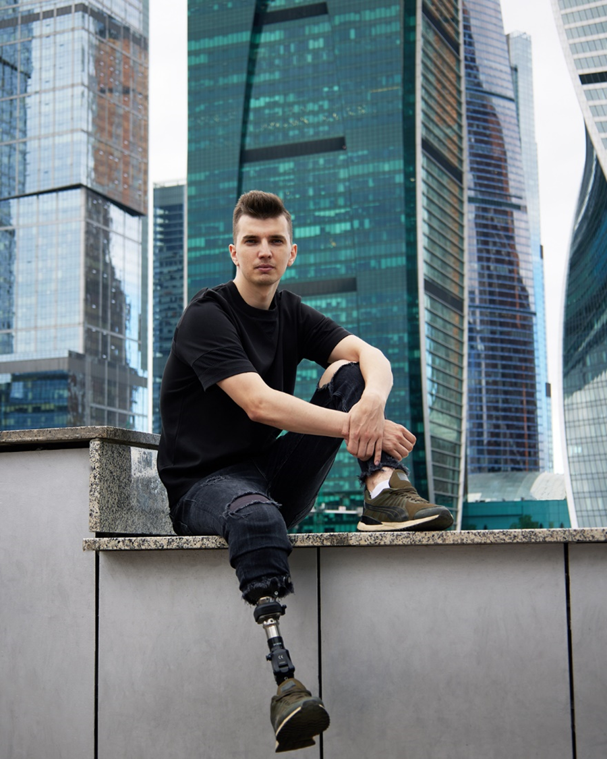
ООО «СПТМ-ОРТО М»
Московская область, г. Долгопрудный, Лихачевский проезд, дом 8
8-800-300-83-06
info@cptm-ortho.ru
Наши контакты

